Slide 1

嵌入式微处理器的功耗管理
大多数嵌入式系统有功耗的限制（特别是电池供电的系统），它们不支持使用风扇和其他冷却设备。
降低工作电压：1.8v、1.2v甚至更低，而且这个数值一直在下降。
提供不同的时钟频率：通过软件设置不同的时钟分频。
关闭暂时不使用的功能块：如果某功能块在一个周期内不使用，就可以被完全关闭，以节约能量。

Slide 2
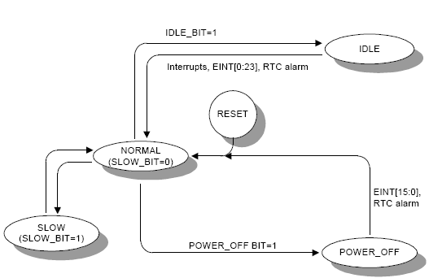
嵌入式微处理器的功耗管理
提供功耗管理机制
运行模式（Running Mode）：处理器处于全速运行状态下。
待命模式（Standby Mode）：处理器不执行指令，所有存储的信息是可用的，处理器能在几个周期内返回运行模式。
时钟关闭模式（clock-off mode）：时钟完全停止，要退出这个模式系统需要重新启动。
影响功耗的其他因素还有总线（特别是总线转换器，可以采用特殊的技术使它的功耗最小）和存储器类型的大小（如果使用DRAM，它需要不断的刷新）。为了使功耗最小，总线和存储器要保持在应用系统可接受的最小规模。
返回

Slide 3
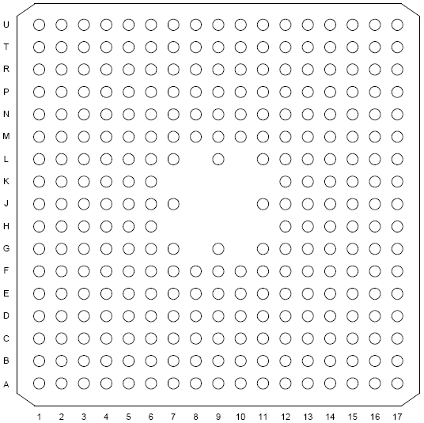
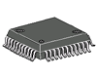
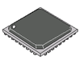
嵌入式微处理器的成本
为降低价格，需要在嵌入式微处理器的设计中考虑不同的折衷方案。
处理器的价格受如下因素影响:
处理器的特点：功能块的数目、总线类型等。
片上存储器的大小。
芯片的引脚数和封装形式：如PQFP(Plastic Quad Flat Package)通常比BGA(Ball Grid Array Package)便宜。
芯片大小（die size）：取决于制造的工艺水平。
代码密度（code density）：代码存储器的大小将影响价格，不同种类的处理器结构（CISC/RISC/ VLIW ）有不同的代码密度。

Slide 4
主流的嵌入式微处理器
目前主流的嵌入式微处理器系列主要有:
ARM系列
MIPS系列
PowerPC系列
Super H系列等。
属于这些系列的嵌入式微处理器产品很多，有上千种以上。

Slide 5
MPC/PPC系列
PowerPC（简称PPC），其基本设计源自IBM的POWER，POWER是1991年，Apple（苹果电脑）、IBM、Motorola（摩托罗拉）组成的AIM联盟所发展出的微处理器架构。主要应用在通信、消费电子及工业控制、军用装备等领域。
Power.org：一个在全球开发和推广Power Architecture®技术标准的合作组织和开发者社团，21年来，通过构建合作创新的开放式技术生态系统，一直是技术和市场的领导者，并在更广泛市场和产品应用领域，开发新技术并加速创新。

Slide 6
MPC/PPC系列
IBM PowerPC 集成10/100Mbps以太网控制器、串行和并行端口、内存控制器以及其它外设的高性能嵌入式处理器。
Motorola(Freescale) MPC 高度综合的SOC设备，它结合了PPC微处理器核心的功能、通信处理器和单硅成分内的显示控制器。这个设备可以在大量的电子应用中使用，特别是在低能源、便携式、图象捕捉和个人通信设备。

Slide 7
技术
0.25
微米
CMoS SA-12E
性能
282 Dhrystone 2.1 MIPS @200MHz
375 Dhrystone 2.1 MIPS @266MHz
频率
(CPU /
200/100/66/50 MHz
SDRAM /PCI /EBC)
266/133/66/66 MHz
晶体数量
480
万
电源消耗
1.1
瓦
信号
I/O
300
温度范围
-40到80度
电源供应
2.5V (
逻辑电路
),3.3V (I/O)
，支持
5V I/Os
封装
456-Ball,Enhanced PBGA (35mm x 35mm)
*Dhrystone是一个综合性的基准测试程序，它是为了测试编译器和CPU处理整数指令和控制功能的有效性，人为地选择一些“典型指令综合起来形成的测试程序。
PowerPC 405 GP技术规格

Slide 8
ARM系列
ARM(Advanced RISC Machine)公司是一家专门从事芯片IP设计与授权业务的英国公司，其产品有ARM内核以及各类外围接口。
ARM内核是一种32位RISC微处理器，具有功耗低、性价比高、代码密度高等三大特色。
目前，90%的移动电话、大量的游戏机、手持PC和机顶盒等都已采用了ARM处理器，许多一流的芯片厂商都是ARM的授权用户（Licensee），如Intel、Samsung、TI、Motorola、ST等，ARM已成为业界公认的嵌入式微处理器标准。

Slide 9
ARM处理器的分类
结构体系版本（Architecture）
ARM v4T
ARM v5TE
ARM v6
ARM Cortex (v7)
Processor Family
ARM7
ARM9
ARM10
ARM11
ARM Cortex
按应用特征分类
应用处理器
Application Processor
实时控制处理器
Real-time Controller
微控制器
Micro-controller
特征：MMU, Cache
最快频率、最高性能、合理功耗
特征：MPU, Cache
实时响应、合理性能、较低功耗
特征：no sub-memory system
一般性能、最低成本、极低功耗

Slide 10
v6 / Jazelle
ARM11 Micro-Architecture
1999年推出 增强了Thumb体系:以更好地平衡代码空间和性能
并在ARM ISA上扩展了增强的DSP 指令集: ‘E’扩展表示在通用的CPU上提供DSP能力。
v5TEJ / Jazelle
ARM1026EJ-S
ARM926EJ-S
2001年推出，它在许多方面做了改进如内存系统、异常处理和较好地支持多处理器。
SIMD扩展使得广大的软件应用如Video和Audio codec的性能提高了4倍。
Thumb-2和TrustZone 技术也用于ARMv6中。
增加16-bit Thumb 指令集，使得编译器能产生紧凑代码（内存能节省到35%以上)
Thumb在处理器中仍然要扩展为标准的32位ARM指令来运行。
采用16位Thumb指令集最大的好处就是可以获得更高的代码密度和降低功耗。
ARM1020E
v5TE
ARM7EJ-S
ARM946E-S
ARM966E-S
2000年推出, 增加了Jazelle扩展以支持Java加速技术。
Jazelle技术比仅仅基于软件的JVM性能提高近8倍的性能减少了80％的功耗。
ARM920T
v4T
ARM922T
ARM940T
ARM720T
ARM7TDMI-S
基于32-bit地址空间的32-bit指令集
SA110
v4
Roadmap of ARM V4/V5/V6

Slide 11
ARMv7(Cortex)
ARMv7定义了3种不同的处理器配置（processor profiles）:
Profile A是面向复杂、基于虚拟内存的OS和应用的
Profile R是针对实时系统的
Profile M是针对低成本应用的优化的微控制器的。
所有ARMv7 profiles实现Thumb-2技术，同时还包括了NEON™技术的扩展提高DSP和多媒体处理吞吐量400％ ，并提供浮点支持以满足下一代3D图形和游戏以及传统嵌入式控制应用的需要。

Slide 12
ARMv8
ARM v8是ARM公司的首款支持64位指令集的处理器架构。ARM在2012年推出基于ARMv8架构的处理器内核并开始授权，而面向消费者的ARMv8于2013年在苹果的A7处理器上首次运用。
ARMv8架构包含两个执行状态：AArch64和AArch32。AArch64执行状态针对64位处理技术，引入了一个全新指令集A64；而AArch32执行状态将支持现有的ARM指令集。

Slide 13
ARM Family
ARM Architecture
Application Processor
Embedded RT Controller
Micro-controller
ARM Cortex ™ Family
Cortex A
Cortex R
Cortex M
1000 DMIPS
ARM11™ Family
ARM1136J ARM1176JZ
ARM1156T2
500 DMIPS
ARM10™ Family
ARM1026E
ARM1026E
300 DMIPS
ARM920T/ARM922T ARM926EJ
ARM966E ARM968E
ARM9™ Family
ARM946E
150DMIPS
ARM7™ Family
ARM720T
ARM7TDMI
ARM7TDMI

Slide 14
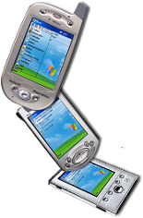
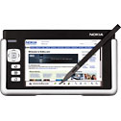
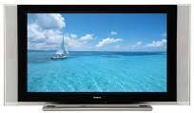
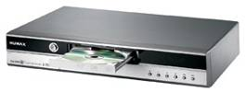
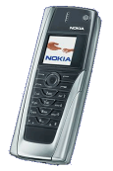
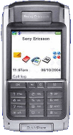
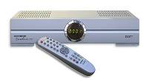
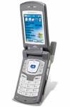
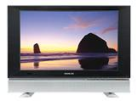
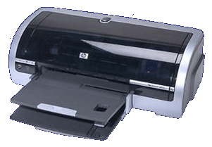
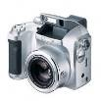

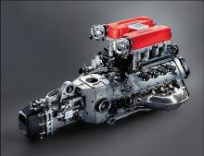
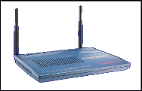
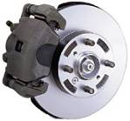
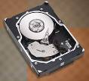
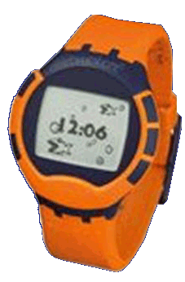
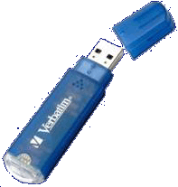

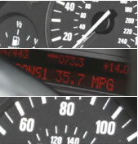
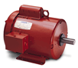
Processors for All Applications
Applications
Processor
Market
H
L
Cortex-A8
2000+ MIPS Uni-Proc
ARM11 MPCore
2000+ MIPS Multi-proc
ARM1176JZ(F)-S
600+ MIPS Uni-Proc
ARM1136J(F)-S
600+ MIPS Uni-Proc
ARM926EJ-S
250+ MIPS Uni-Proc
Real-Time
Embedded
Market
H
L
ARM1156T2(F)-S
600+ MIPS Uni-Proc
ARM946E-S
Cortex R4
600+ MIPS Uni-Proc
ARM968E-S
150+ MIPS Uni-Proc
ARM7TDMI
100+ MIPS Uni-Proc
Microcontroller
Market
H
L
ARM7TDMI
Cortex-M3
Notes:
We have processors for a full range of apps, low to high end…

Slide 15

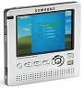

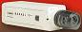
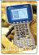
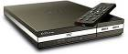
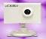

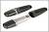
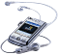
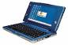
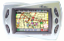
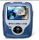
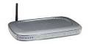

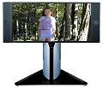
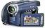
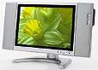

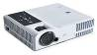
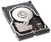


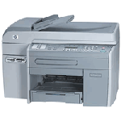
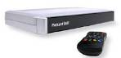
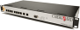

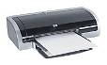
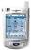
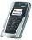
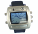
经典ARM处理器
ARM7
世界上最为广泛使用的 CPU 之一
<100MHz
ARM9
100-300MHz
1.7B ARM Powred shipment in year of 2005, 31% is ARM9 based.

Slide 16
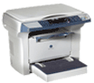
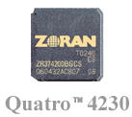
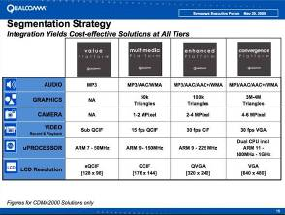
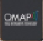




ARM11 芯片
ARM11
300-700+ MHz
SIMD 指令扩展支持更丰富的多媒体应用
40家授权芯片公司，一些已开始量产
FOMA N902i
First ARM11 based phone
OMAP2420
i.MX31/i.MX31L

